Slide 1
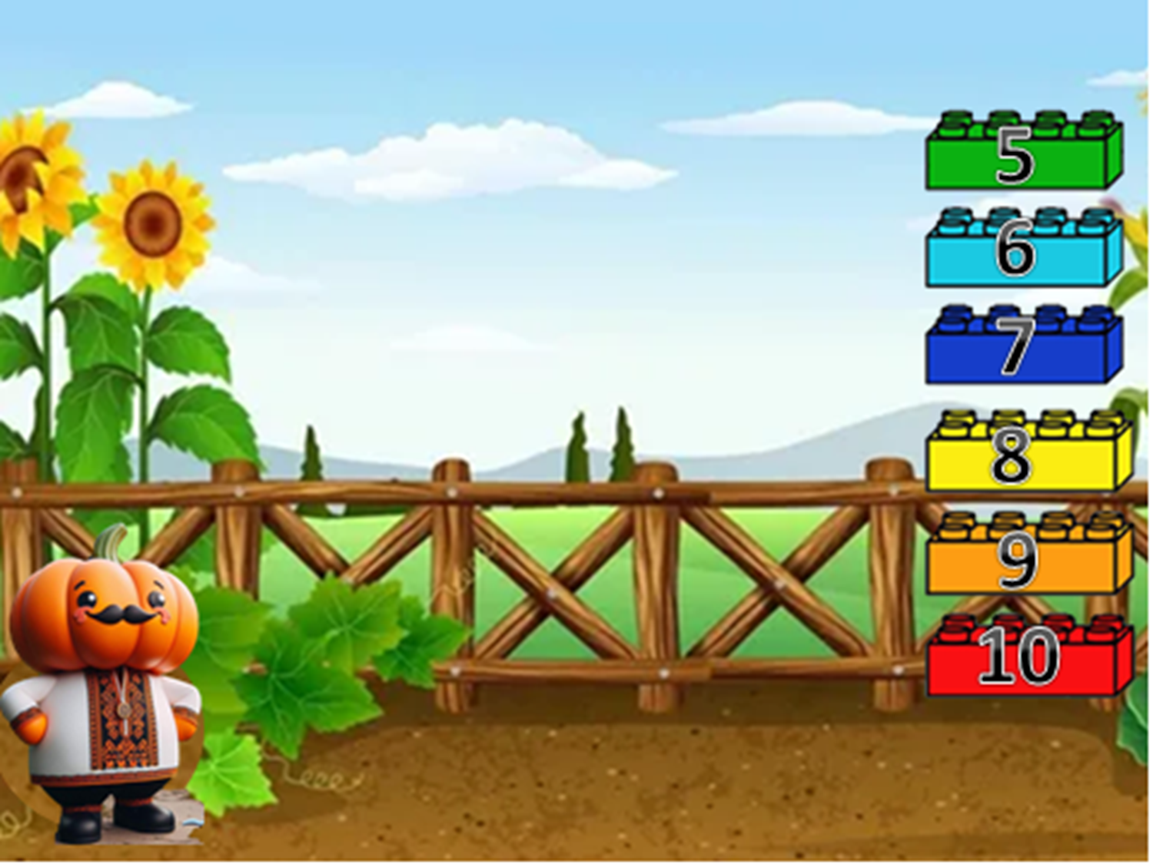

Математична гра з Lego цеглинками
«Ходить гарбуз по городу»
Мета: Удосконалювати вміння визначати попереднє та наступне число відносно заданого («сусідів числа»); закріплювати у дітей навички кількісної та порядкової лічби в прямому та зворотному напрямку; розвивати пам’ять, логічне та аналітичне мислення; виховувати інтерес до пізнавальної та логіко-математичної діяльності, уважність.

Slide 2
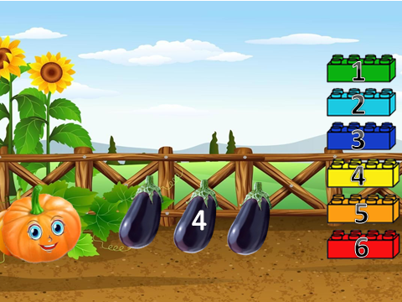

Slide 3
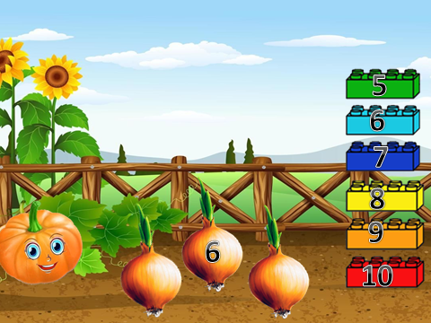

Slide 4
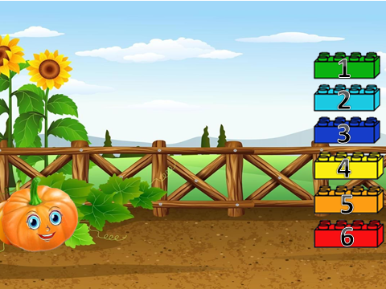
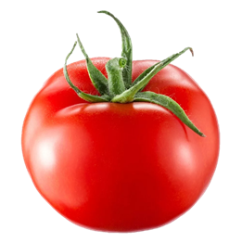

2

Slide 5
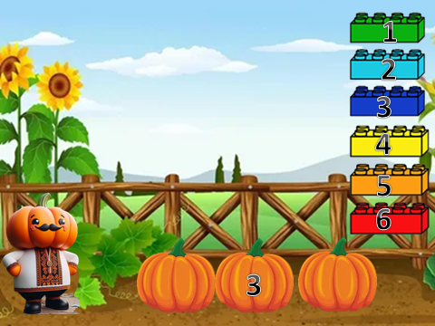

Slide 6

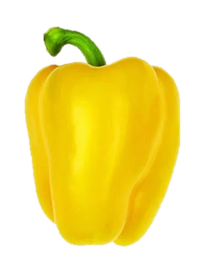
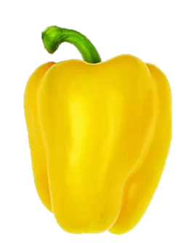
5

Slide 7
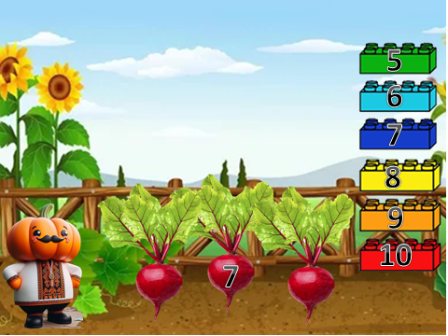

Slide 8

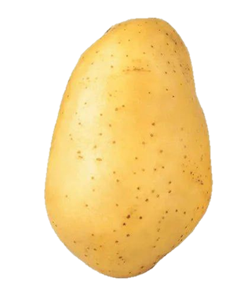
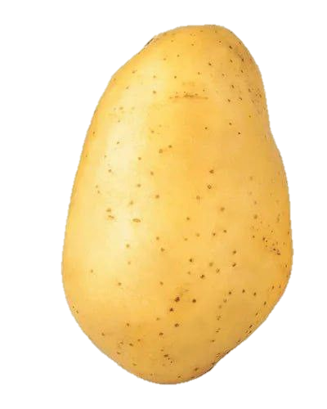
9

Slide 9
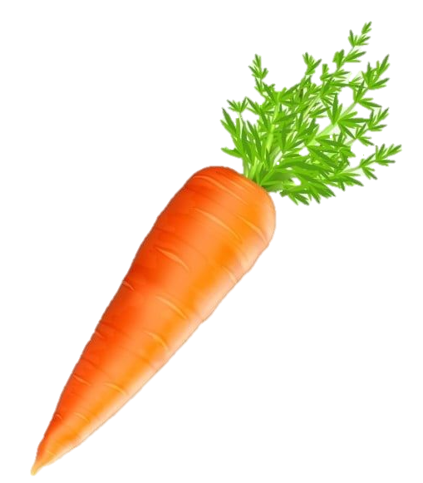
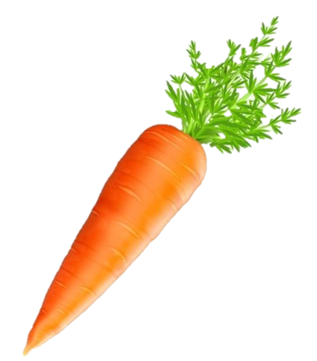
8

